Slide 1
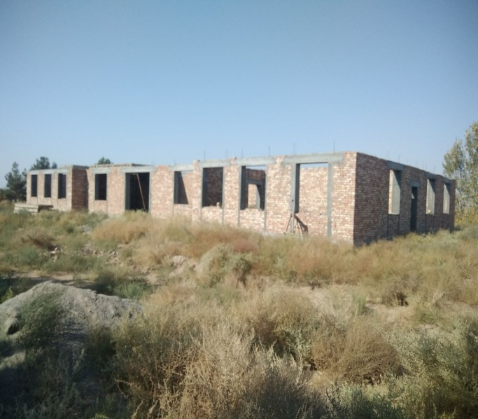
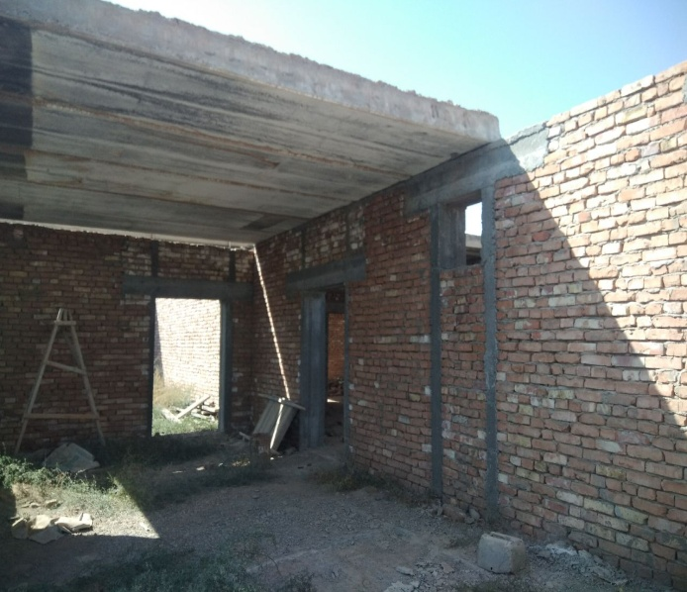
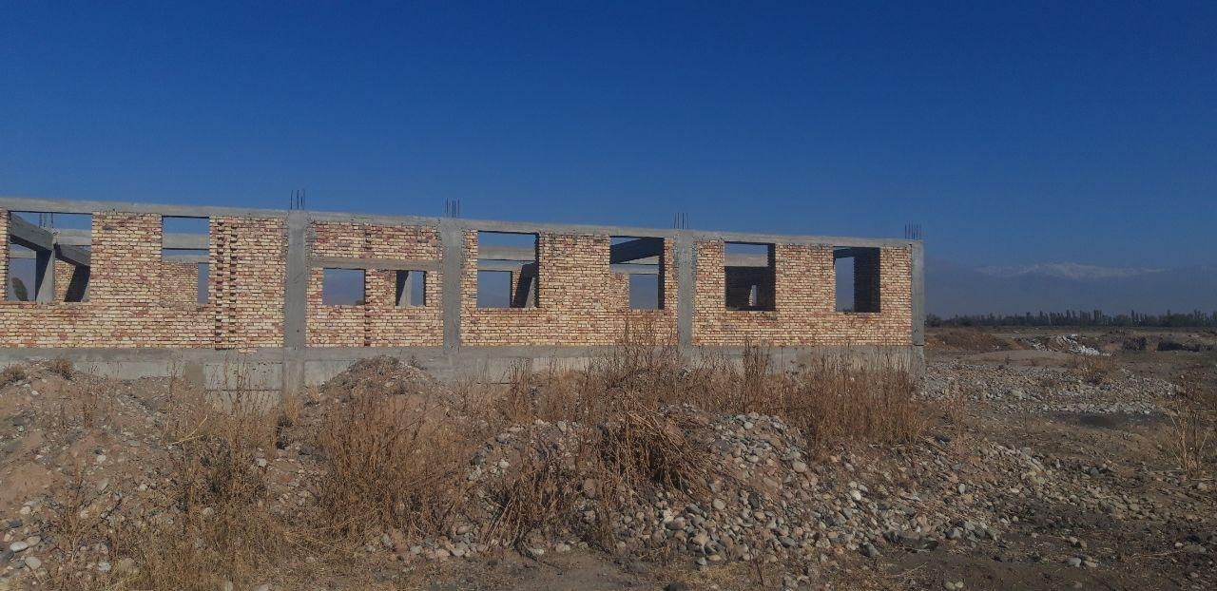
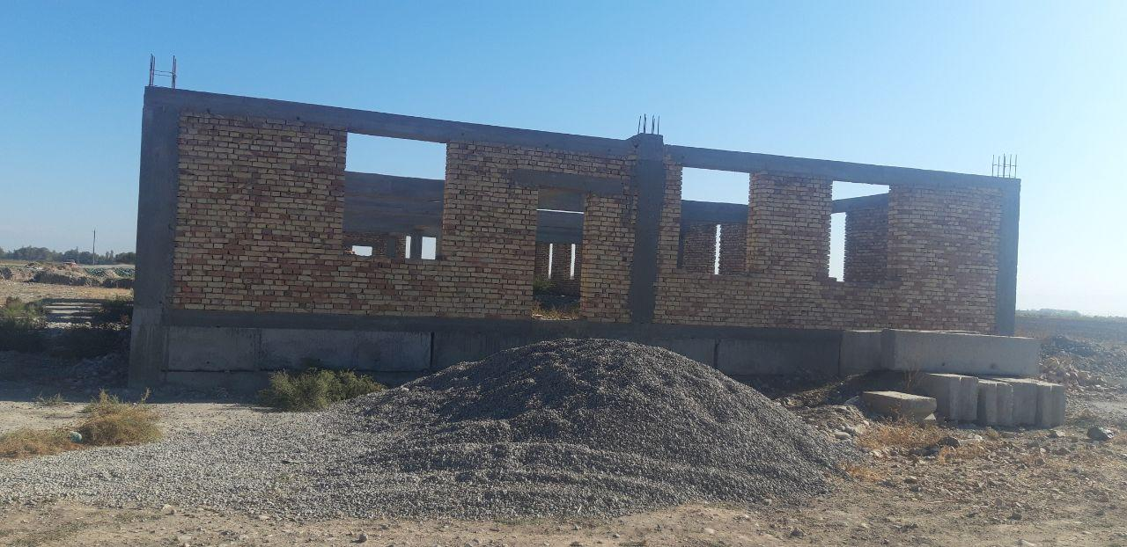
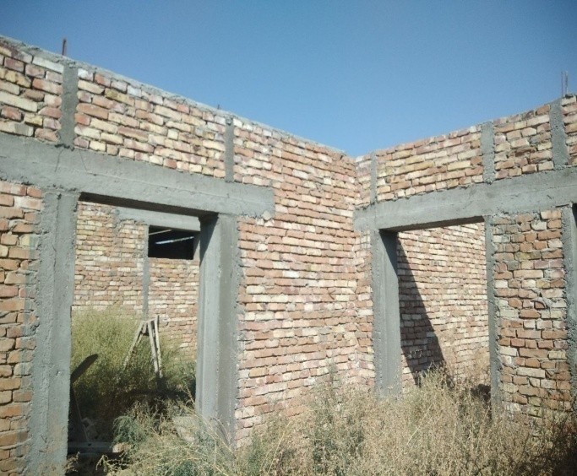
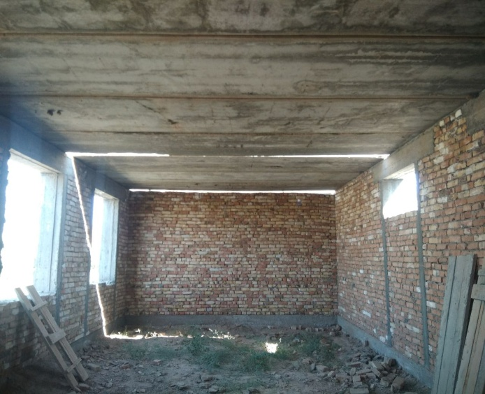
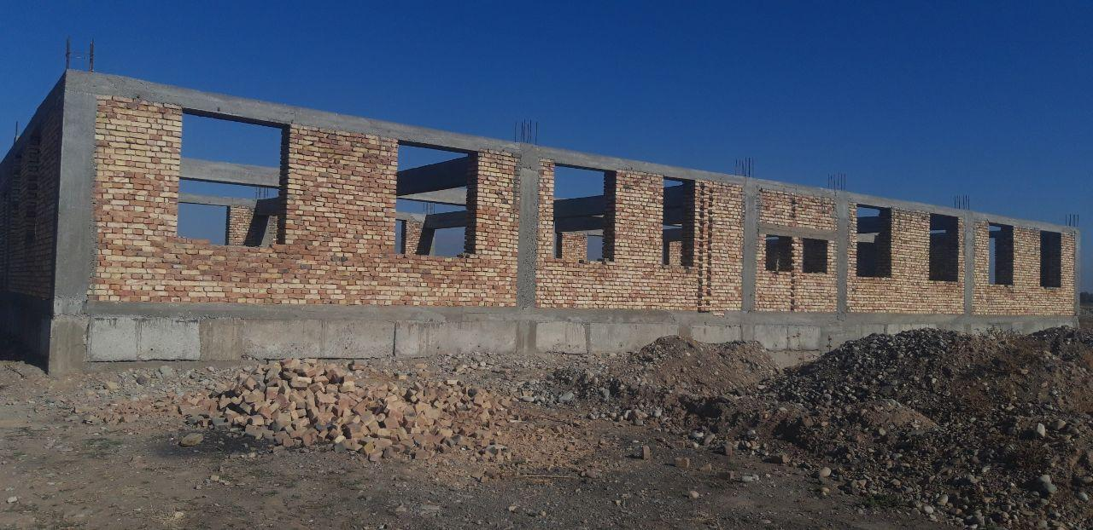
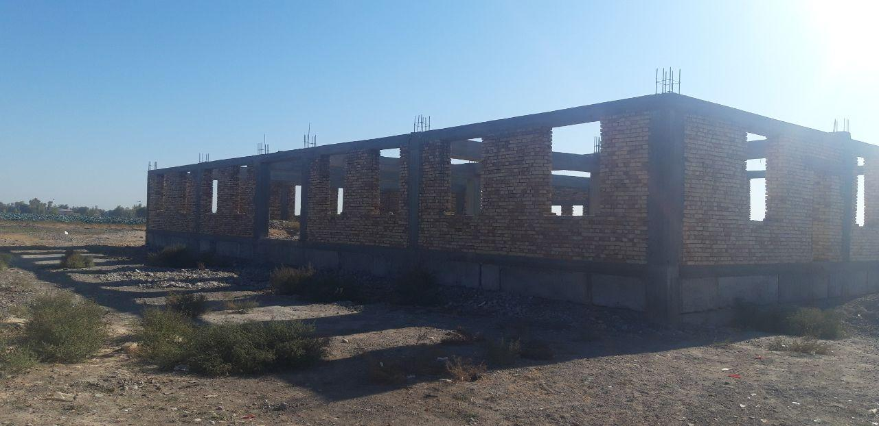
Мактабгача таълим вазирининг 2020 йил 22 октябрдаги 03-03/2-2238-сонли
хатига 2-илова
Денов ТУМАНИ “Гулистон ширинтой болажонлари" НМТМ
26.11.2020- йил холатига 1. Туман хокимининг: 2019 йил 23 январдаги 339-сонли эгалик хуқуқи 2. Лойиҳа қуввати 100 ўрин
3Лойха қиймати 2 млд 748 млн. 4. Битим имзолаган санаси ва рақами: 06.05.2019 й №0370-944/10- сонли рақам билан руйхатдан ўтган 5. Амалга оширилган қурилиш хажми:714 480 млн .сўм 56 Объектда бажарилган ишлар: Объектда биринчи қават ғишт тириш ишлари якунланган , плита ёпишга тайёр холатига келтирилган бўлиб,қўшимча бино қурилмаган . Бажарилган ишлар хажми 26%.
Муаммоси: Битимда кўрсатилган маблағни олишда амали ёрдам керак.
Денов туман мактабгача
таълим бўлими мудири Б.Эшмуротова

